Slide 1
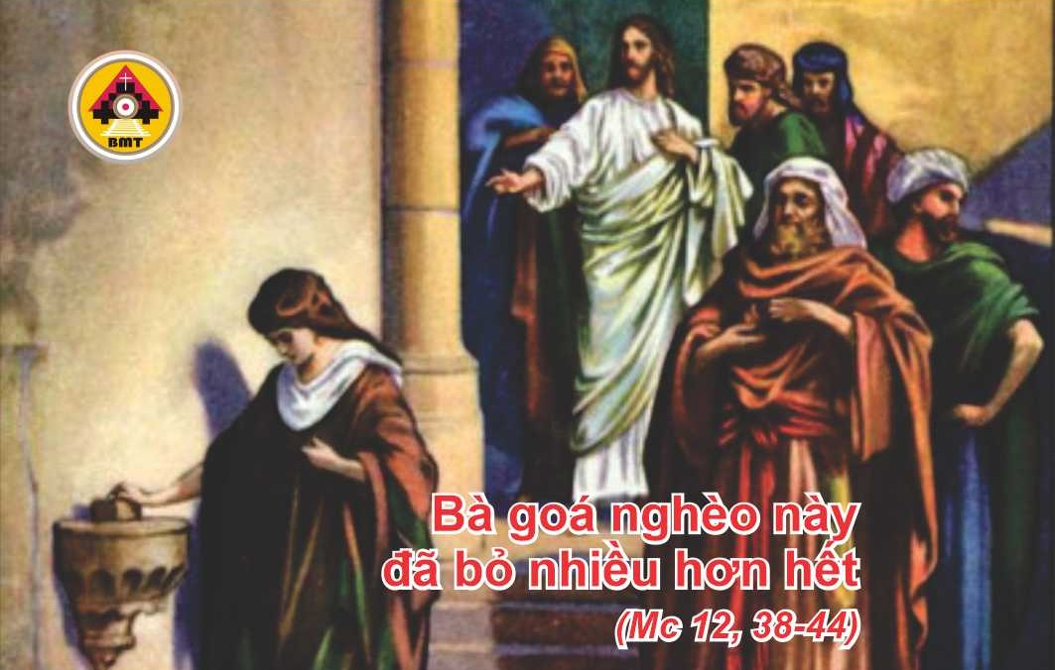

THỨ BẢY TUẦN IX THƯỜNG NIÊN A

Slide 2
Ca Nhập Lễ
Lạy Chúa, xin đoái nhìn và xót thương tôi, vì tôi cô đơn và thân tôi đau khổ. Xin Chúa nhìn xem cảnh lầm than khốn khổ của tôi, và tha thứ hết mọi tội lỗi cho tôi.

Slide 3

Bài Đọc 1: 2 Tm 4, 1-8
“Con hãy thi hành việc rao giảng Phúc Âm. Phần cha, cha đã già yếu và Chúa sẽ trao cho cha triều thiên công chính”.
Trích thư thứ hai của Thánh Phaolô Tông đồ gởi cho Ti-mô-thêu.

Slide 4
Đáp Ca
Tv 70, 8-9. 14-15ab. 16-17. 22
Đáp: Miệng con sẽ loan truyền sự Chúa công minh (x. c. 15).

Slide 5
Alleluia:
Alleluia-alleluia: – Chúa phán: “Thầy gọi các con là bạn hữu, vì tất cả những gì Thầy đã nghe biết nơi Cha Thầy, thì Thầy đã cho các con biết”. –Alleluia.

Slide 6
Phúc Âm: Mc 12, 38 – 44

Slide 7


Slide 8

DÂNG LỄ

Slide 9
CA HIỆP LỄ
Lạy Chúa, tôi kêu van Chúa, bởi Chúa nhậm lời tôi, xin ghé tai về bên tôi, và xin nghe rõ tiếng tôi.

Slide 10
THỨ BẢY TUẦN IX THƯỜNG NIÊN A

